Slide 1
G67_刷錫穩定性提升_殘錫改善
Presented by（新產品工程）
July 2026

Slide 2
Agenda
以刮刀滑行距離優化，避開殘錫滴落功能區，降低SPI / 3DL Tilt異常
A
背景說明及問題描述
改善路徑｜Overview
B
創新特徵及內容描述
殘錫
滲透
異常
改善
刮刀滴落
鋼板功能區
鋼板孔洞
滲至背面
局部錫量
Area / Height
滑行10mm
避開功能區
C
效益說明
D
以營業秘密保護之考量
由「直接抬刀旋轉」改為「先滑行10mm再抬刀」，阻斷殘錫進入功能區。
Summary

Slide 3
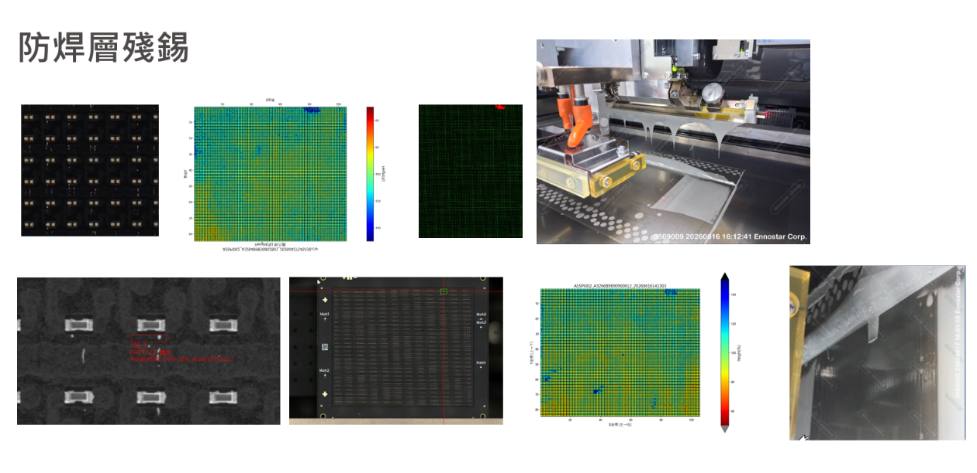
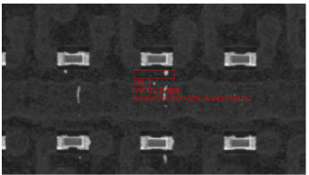
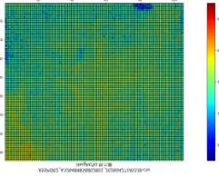
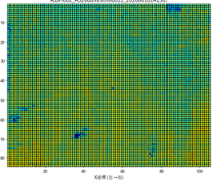
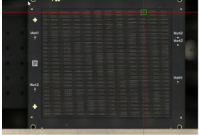
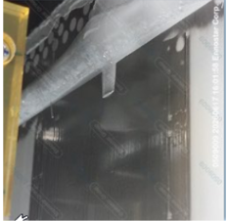
A. 背景說明及問題描述｜異常現象
不良現象
局部錫量異常造成 3DL Tilt_Y、SPI Area / Height 良率異常。
經異常品分析與刮刀行走路線比對，異常集中於刮刀行徑路線的板邊區域；對照鋼板上的殘錫狀況，兩者具有高度連結性。
先前整體良率影響
受影響項目
~0.5%
SPI / Tilt
歷史異常推估
Area、Height、Tilt_Y
異常位置與數據表現
異常品局部錫量 / 刮痕特徵
SPI Area分佈異常
SPI Height分佈異常
刮刀行徑路線對應
鋼板邊緣殘錫

Slide 4
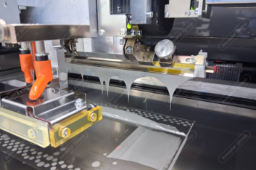
A. 背景說明及問題描述｜原因鏈結
原因鏈結
現行作法
殘錫滴落
滲到背面
錫量異常
刷錫完成後，刮刀直接提高並旋轉
刮刀上錫膏隨時間滴落至鋼板功能區
經鋼板孔洞滲入鋼板背部與墊板
局部錫量偏多 / 偏少，造成Area、Height、Tilt_Y異常
殘錫來源
殘錫滲透位置
對應數據異常

Slide 5
B. 創新特徵及內容描述
改善設計：刮刀滑行距離 0 → 10 mm
改善重點
Before：直接抬刀旋轉
After：先滑行10mm再抬刀
鋼板功能區
鋼板功能區
10 mm
殘錫可能直接滴落於功能區，經孔洞滲入鋼板背部。
將殘錫滴落點移出功能區，降低滲透與局部錫量異常。
• 參數由「滑行距離 0 mm」調整為「滑行距離 10 mm」
• 目標是避開鋼板功能區，阻斷殘錫進入印刷孔洞與背面
設計核心：改變刮刀收刀軌跡，不改變產品設計，直接降低殘錫引發的局部錫量異常。

Slide 6
C. 效益說明
異常再發驗證
預期效益
參數修正後生產
相同異常再發
整體良率改善
SPI Area / Height
3DL Tilt_Y
>200 pcs
0 pcs
~0.5%
降低局部錫量異常導致的NG
降低因錫量不均引起的傾斜異常
驗證量
SPI / Tilt NG
依歷史異常推估
製程穩定性
報廢 / Rework
改善刮刀收刀動作的一致性
降低追查與重工負荷
註：0.5%為先前異常對整體良率影響的估算值；修正後以>200 pcs生產驗證，未發現相同異常。
效益結論
以滑行距離參數修正後，已阻斷「殘錫滴落功能區 → 鋼板背面污染 → 局部錫量異常」的失效鏈；可望回收先前約0.5%的整體良率損失。
6

Slide 7
D. 以營業秘密保護之考量
保護標的
保密價值
建議管理方式
• 刮刀收刀滑行距離參數
• 殘錫滴落位置與功能區避讓邏輯
• 刮刀行走路線與異常位置對應分析
• 鋼板孔洞、背面污染與錫量異常關聯
• 生產驗證條件與異常再發判定方式
本案關鍵不在單一設備參數，而是透過異常品位置、刮刀路徑、鋼板殘錫與SPI / 3DL結果建立因果鏈。
外部若取得此邏輯，可直接縮短刷錫殘錫問題的分析時間，並複製低成本參數優化方法。
• 簡報、參數、圖片與驗證資料標示為Confidential
• 限定製程、NPI、設備與品保使用
• 刮刀收刀參數與作業文件納入版本管制
• 對外不揭露路徑比對、參數設定與驗證條件
建議對外說法：透過印刷收刀參數優化降低殘錫造成的錫量異常；不揭露刮刀路徑、鋼板功能區避讓邏輯與內部驗證條件。

Slide 8
Summary
1
2
3
4
問題
方案
效益
保護
殘錫滴落於鋼板功能區，造成局部錫量異常並影響SPI Area / Height與3DL Tilt_Y。
將刮刀滑行距離由0 mm調整為10 mm，使殘錫滴落點避開功能區。
修正後生產>200 pcs未再發相同SPI / Tilt NG，預期回收約0.5%整體良率損失。
刮刀路徑、鋼板功能區避讓與驗證條件屬製程Know-how，需控管。
建議導入
驗收 KPI
將刮刀收刀滑行距離納入標準印刷參數，並追蹤SPI與3DL Tilt異常再發率。
相同異常再發率、SPI Area / Height NG、3DL Tilt_Y NG、整體良率影響。
8
[ Confidential ] [ Security P ] © 2026 Ennostar Inc. & Ennostar Corp. All Rights Reserved.

